Slide 1
CHÀO MỪNG CÁC CON
ĐẾN VỚI TIẾT HỌC

Slide 2
Khởi động

Slide 3
CÙNG HÁT NÀO BẠN ƠI

Slide 4
Toán
Bảng trừ ( có nhớ)
trong phạm vi 20 (trang 36, 37)

Slide 5
Yêu cầu cần đạt
- Thực hành tính nhẩm với các phép tính trừ có nhớ trong phạm vi 20.
- Vận dụng bảng trừ để làm tính và giải toán.

Slide 6
Luyện tập

Slide 7
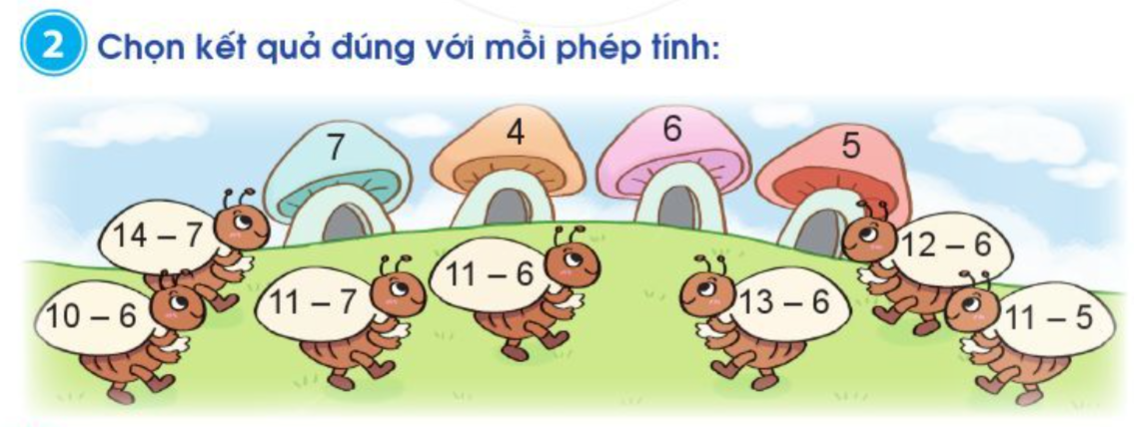

Slide 8
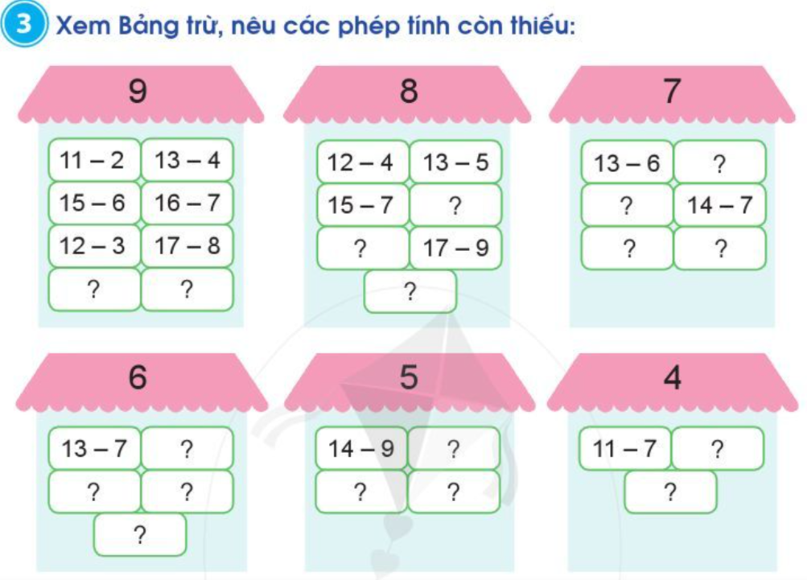
15 - 8
14 - 6
16 - 9
11 - 3
11 - 4
12 - 5
14 - 5
18 - 9
16 - 8
14 - 8
13 - 8
13 - 9
15 - 9
12 - 6
12 - 7
11 - 6
12 - 8
11 - 5

Slide 9
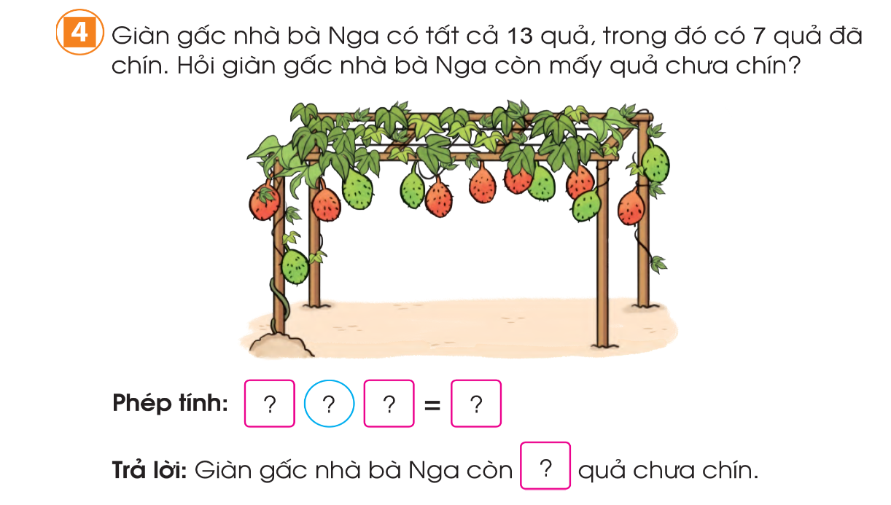
13
-
7
6
6

Slide 10
HẸN GẶP LẠI

